Slide 1
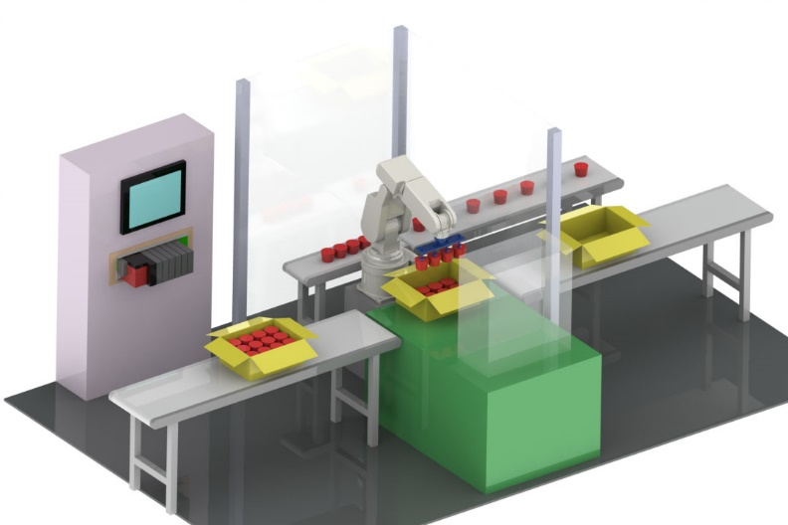
Inea RBT d.o.o. na informativnih dnevih SŠTS Šiška – 11.2.2022
Kdo smo in s čim se ukvarjamo? ☺

Slide 2
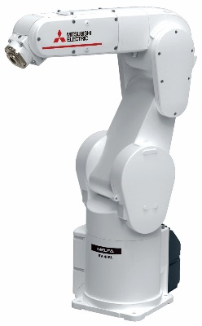
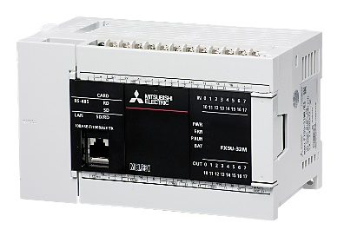
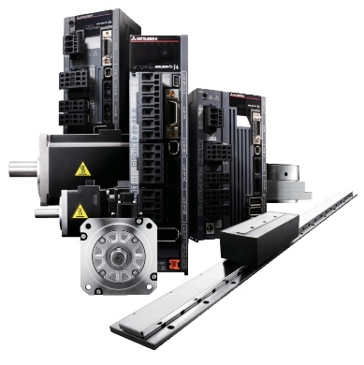
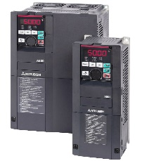
S čim se ukvarjamo?
Smo zastopnik opreme za avtomatizacijo – za industrijski sektor ponujamo industrijske in kolaborativne robote, PLC krmilnike, servo pogone, frekvenčne pretvornike, HMI panele, SCADA nadzorne sisteme in podobne industrijske komponente
V našem podjetju najdejo svoje delovno mesto inženirji elektrotehnike in mehatronike, z vplivom digitalizacije pa so v našem okolju čedalje bolj potrebna tudi IT znanja (računalništvo, spletne aplikacije,...)

Slide 3
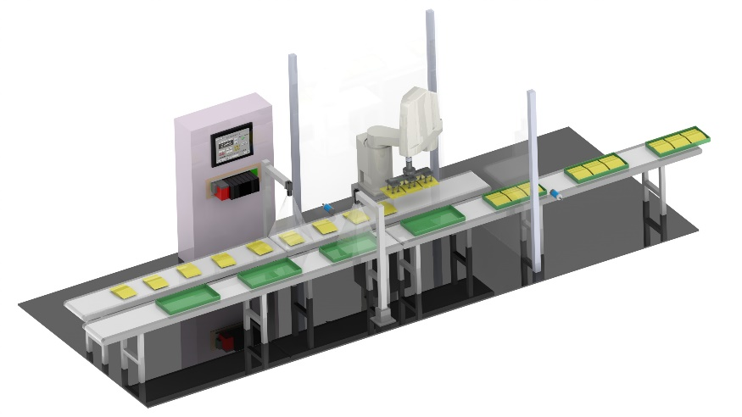
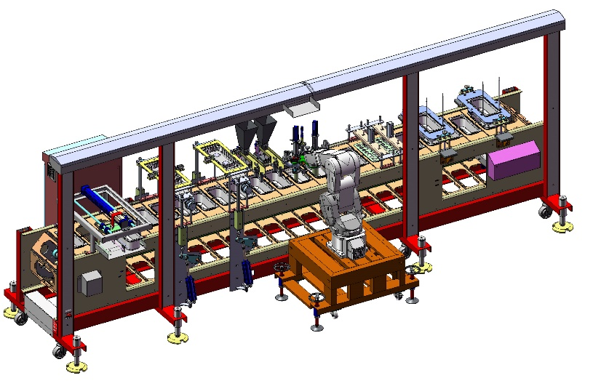
Sodelovanje s SŠTS Šiška
S SŠTS Šiška sodelujemo že kar nekaj časa ☺
Za dijake v našem podjetju nudimo opravljanje prakse
Na širokem portfelju produktov, katere nudimo, študentje lahko spoznajo zanimiva znanja iz realnega industrijskega okolja

Slide 4
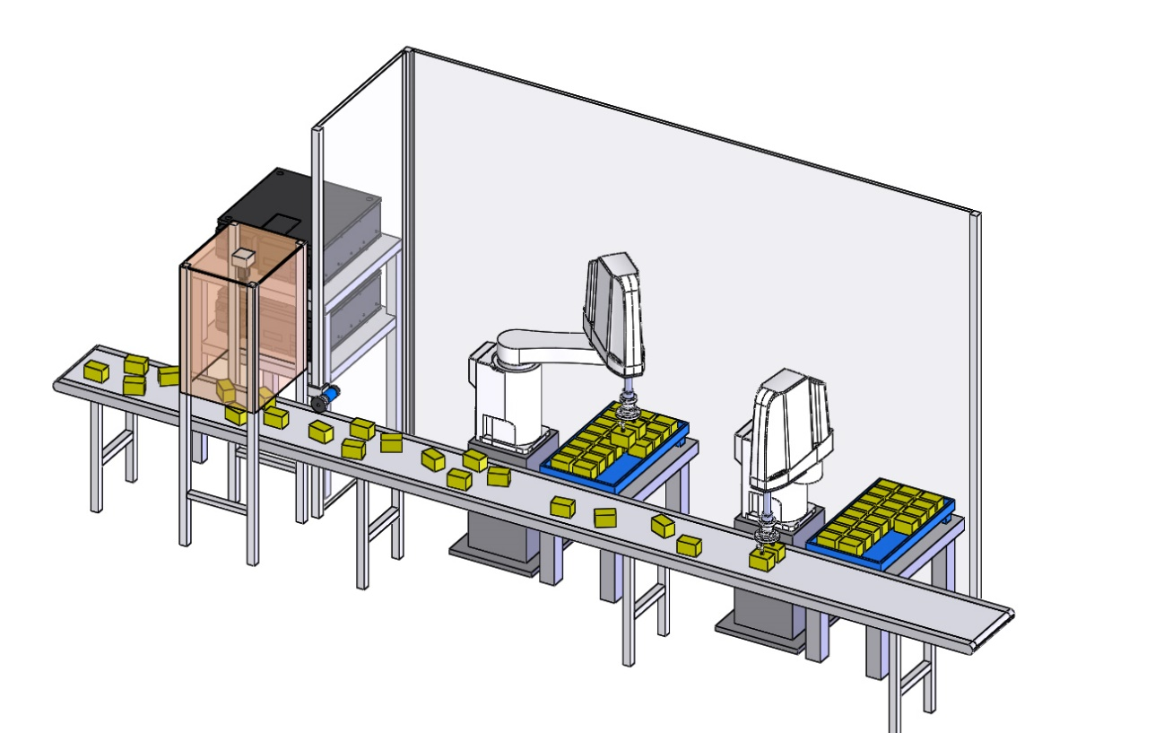
INEA RBT – oprema za avtomatizacijo d.o.o. /// Stegne 11, 1000 Ljubljana
www.inea-rbt.si /// info@inea-rbt.si /// 01 5138 100

